Slide 1

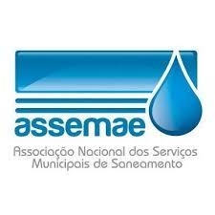


CARACTERIZAÇÃO E ANÁLISE DO USO E OCUPAÇÃO DO SOLO E SUA RELAÇÃO COM O SANEAMENTO AMBIENTAL: UM ESTUDO DE CASO NA FAZENDA CASSANGE – SALVADOR/BA.
Tainara Souza Nascimento
Renavan Andrade Sobrinho

Slide 2


CARACTERIZAÇÃO E ANÁLISE DO USO E OCUPAÇÃO DO SOLO E SUA RELAÇÃO COM O SANEAMENTO AMBIENTAL: UM ESTUDO DE CASO NA FAZENDA CASSANGE – SALVADOR/BA.
INTRODUÇÃO
Brasil
A compreensão dos processos inerentes à dinâmica urbana nas cidades brasileiras tem norteado as ações de gerenciamento e reestruturação dos cenários de desigualdade vivenciados no país.
O histórico acelerado que caracteriza a urbanização no Brasil vem representando um desafio para a implementação de infraestruturas de saneamento no país. As ações na área sempre seguiram a lógica do atendimento às demandas emergentes (BRASIL, 2011).
Fazenda Cassange – Salvador/Bahia
A região formada originalmente por fazendas e sítios atualmente é composta por unidades habitacionais precárias, marcadas pela ausência do ordenamento do uso do solo que inviabiliza a estruturação e implementação de infraestruturas sanitárias adequadas.
2

Slide 3
CARACTERIZAÇÃO E ANÁLISE DO USO E OCUPAÇÃO DO SOLO E SUA RELAÇÃO COM O SANEAMENTO AMBIENTAL: UM ESTUDO DE CASO NA FAZENDA CASSANGE – SALVADOR/BA
2. OBJETIVOS
Objetivo Geral
Caracterizar o saneamento ambiental na área da Fazenda Cassange e suas localidades, analisando as condições de uso e ocupação do solo.
Objetivos Específicos
Identificar a situação do saneamento ambiental na Fazenda Cassange.
Descrever os reflexos do gerenciamento do uso e ocupação do solo na região de estudo.
Analisar qualitativamente as ações propostas pelo Plano Urbanístico e Ambiental do Vetor Ipitanga.
Verificar a percepção dos moradores quanto a realidade do saneamento ambiental da Fazenda Cassange.
3

Slide 4
CARACTERIZAÇÃO E ANÁLISE DO USO E OCUPAÇÃO DO SOLO E SUA RELAÇÃO COM O SANEAMENTO AMBIENTAL: UM ESTUDO DE CASO NA FAZENDA CASSANGE – SALVADOR/BA.
3. METODOLOGIA
a. Pesquisa bibliográfica
Levantamento de referenciais teóricos.
Livros e artigos científicos.
b. Pesquisa documental (com estudo de caso)
Plano Urbanístico e Ambiental do Vetor Ipitanga.
c. Pesquisa qualitativa (com estudo de dados primários)
Aplicação de questionário qualitativo estruturado.
Contribuições do gestor da APA Joanes/Ipitanga.
4

Slide 5
CARACTERIZAÇÃO E ANÁLISE DO USO E OCUPAÇÃO DO SOLO E SUA RELAÇÃO COM O SANEAMENTO AMBIENTAL: UM ESTUDO DE CASO NA FAZENDA CASSANGE – SALVADOR/BA.
3. METODOLOGIA
d. Pesquisa exploratória
Integrar fontes distintas de informação.
Consolidando a análise de dados primários.
e. Pesquisa documental (com estudo de caso)
Conhecer a área de estudo.
Identificar as características urbanísticas na Fazenda Cassange.
Qualificar o estado atual do sistema de saneamento ambiental na região.
5

Slide 6
CARACTERIZAÇÃO E ANÁLISE DO USO E OCUPAÇÃO DO SOLO E SUA RELAÇÃO COM O SANEAMENTO AMBIENTAL: UM ESTUDO DE CASO NA FAZENDA CASSANGE – SALVADOR/BA.
4. FUNDAMENTAÇÃO TEÓRICA
4.1 Planejamento dos territórios urbanos no Brasil
O conceito de planejamento foi renovado com o marco institucional e sociopolítico estabelecido pela Constituição de 1988.
Os anos 2000 representaram o marco na construção da Reforma Urbana, com a aprovação da Lei nº 10.257, de 10 de julho de 2001, que estabelece diretrizes gerais da política urbana, denominada Estatuto das Cidades (BORJA, 2008).
Garantia do direito a cidades sustentáveis; Gestão democrática por meio da participação da população e de associações representativas; Planejamento do desenvolvimento das cidades; Ordenação e controle do uso do solo; Adoção de padrões de produção e consumo de bens e serviços e de expansão urbana; Justa distribuição dos benefícios e ônus decorrentes do processo de urbanização; Proteção, preservação e recuperação do meio ambiente natural e construído (BRASIL, 2001).
6

Slide 7
CARACTERIZAÇÃO E ANÁLISE DO USO E OCUPAÇÃO DO SOLO E SUA RELAÇÃO COM O SANEAMENTO AMBIENTAL: UM ESTUDO DE CASO NA FAZENDA CASSANGE – SALVADOR/BA.
4. FUNDAMENTAÇÃO TEÓRICA
4.2 O contexto do planejamento urbano na Bahia
A relevância dos territórios de identidade para o planejamento baiano
A partir da gestão iniciada em 2003, o estado da Bahia foi dividido em 27 Territórios de Identidade, que agregam 417 municípios (FERREIRA e FAGUNDES, 2012).
O Programa Territórios de Identidade foi instituído com o objetivo de viabilizar o desenvolvimento econômico e social dos Territórios de Identidade na Bahia (FERREIRA e FAGUNDES, 2012).
Definidos pelo Decreto 12.354 como agrupamento identitário municipal formado de acordo com critérios sociais, culturais, econômicos e geográficos, reconhecido pela sua população como o espaço historicamente construído ao qual pertence, com identidade de coesão social e territorial.
7

Slide 8
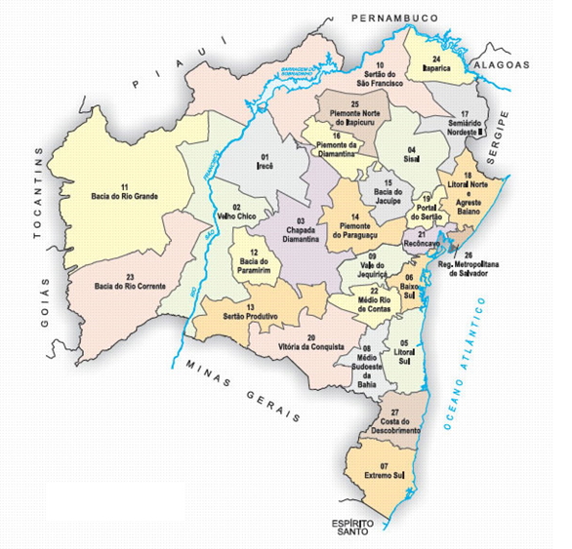
Figura 1 - Mapa de divisão do Estado da Bahia em Territórios de Identidade.
FONTE: CEDETER, 2011.
8

Slide 9
CARACTERIZAÇÃO E ANÁLISE DO USO E OCUPAÇÃO DO SOLO E SUA RELAÇÃO COM O SANEAMENTO AMBIENTAL: UM ESTUDO DE CASO NA FAZENDA CASSANGE – SALVADOR/BA.
4. FUNDAMENTAÇÃO TEÓRICA
4.3 As faces do planejamento urbano em Salvador
Semana de Urbanismo - 1935
Instituição do Escritório do Plano Urbanístico da Cidade de Salvador (EPUCS) - 1940
Criação o Plano de Desenvolvimento Urbano da Cidade do Salvador (PLANDURB) - 1970
Aprovação do Plano Diretor de Desenvolvimento Urbano (PDDU) - 2007
Sanção da Lei de Ordenamento do Uso do Solo (LOUS) - 2012
9

Slide 10
CARACTERIZAÇÃO E ANÁLISE DO USO E OCUPAÇÃO DO SOLO E SUA RELAÇÃO COM O SANEAMENTO AMBIENTAL: UM ESTUDO DE CASO NA FAZENDA CASSANGE – SALVADOR/BA.
4. FUNDAMENTAÇÃO TEÓRICA
4.4 Ordenamento do uso e ocupação do solo no contexto urbano de Salvador
Os assentamentos urbanos se estabeleceram e reproduziram-se dentro de um contexto histórico sem considerar de forma efetiva as normas urbanísticas instituídas pelo município nem os avanços reconhecidos pelo plano do EPUCS e o PLANDURB (FERREIRA, 2009).
Conforme Pereira (2008) a cidade acumulava um deficit quantitativo que já ultrapassava o patamar de 100 mil moradias, sendo mais de 82 mil para a faixa de renda de até 3 salários mínimos, caracterizadas por estruturas de coabitação, com domicílios improvisados
Deficit qualitativo: 400 mil domicílios em condições precárias (cerca de 60% da população).
10

Slide 11
CARACTERIZAÇÃO E ANÁLISE DO USO E OCUPAÇÃO DO SOLO E SUA RELAÇÃO COM O SANEAMENTO AMBIENTAL: UM ESTUDO DE CASO NA FAZENDA CASSANGE – SALVADOR/BA.
4. FUNDAMENTAÇÃO TEÓRICA
4.5 O saneamento ambiental no Brasil
O saneamento ambiental, amplia a abrangência do saneamento básico, instituído na década de 1950, centralizado apenas em ações de abastecimento de água e esgotamento sanitário (COSTA et al., 2003).
A promulgação da Lei nº 11.445 - Lei Nacional de Saneamento Básico - em 5 de janeiro de 2007:
abastecimento de água potável
esgotamento sanitário
limpeza urbana e manejo de resíduos sólidos
drenagem e manejo das águas pluviais urbanas
(BRASIL, 2007)
11

Slide 12
CARACTERIZAÇÃO E ANÁLISE DO USO E OCUPAÇÃO DO SOLO E SUA RELAÇÃO COM O SANEAMENTO AMBIENTAL: UM ESTUDO DE CASO NA FAZENDA CASSANGE – SALVADOR/BA.
4. FUNDAMENTAÇÃO TEÓRICA
4.5 O saneamento ambiental no Brasil
Diagnóstico dos Serviços de Água e Esgoto 2013 - Resultados - Sistema Nacional de Informações sobre Saneamento (SNIS):
ABASTECIMENTO DE ÁGUA
Representatividade de 90,4% em relação ao total de municípios.
Representatividade de 97,6% em relação à população urbana do Brasil.
(SNIS, 2014)
12

Slide 13
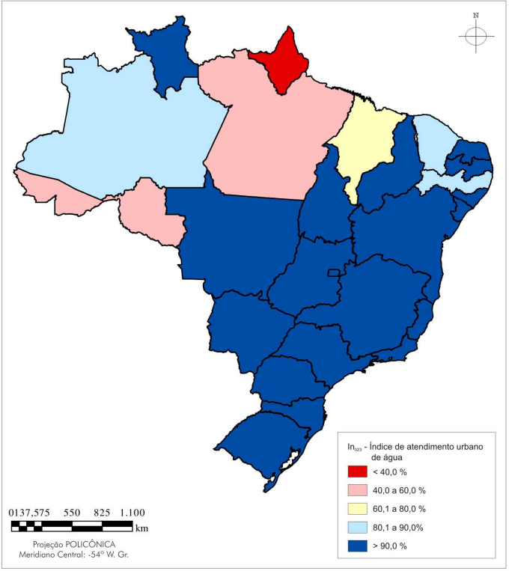
Figura 2 - Representação espacial do índice médio de atendimento urbano por rede de água dos municípios distribuído por faixas percentuais, segundo estado.
FONTE: Malha municipal digital do Brasil, Base de Informações Municipais 4. IBGE, 2003. Dados: SNIS, 2013.
13

Slide 14
CARACTERIZAÇÃO E ANÁLISE DO USO E OCUPAÇÃO DO SOLO E SUA RELAÇÃO COM O SANEAMENTO AMBIENTAL: UM ESTUDO DE CASO NA FAZENDA CASSANGE – SALVADOR/BA.
4. FUNDAMENTAÇÃO TEÓRICA
4.5 O saneamento ambiental no Brasil
Diagnóstico dos Serviços de Água e Esgoto 2013 - Resultados - Sistema Nacional de Informações sobre Saneamento (SNIS):
ESGOTAMENTO SANITÁRIO
Representatividade de 67,0% em relação ao total de municípios.
Representatividade de 91,1% em relação à população urbana do Brasil.
(SNIS, 2014)
14

Slide 15
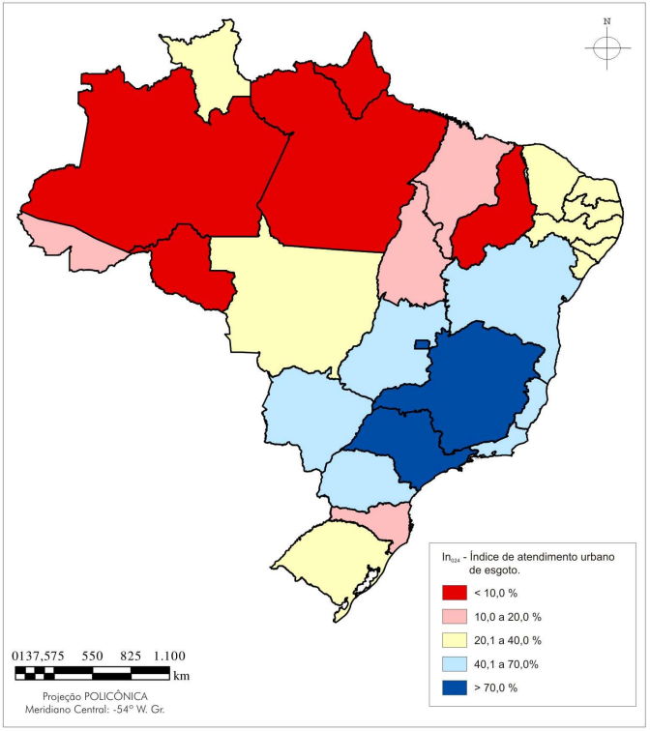
Figura 3 - Representação espacial do índice médio de atendimento urbano por rede coletora de esgotos dos municípios distribuído por faixas percentuais, segundo estado.
FONTE: Malha municipal digital do Brasil, Base de Informações Municipais 4. IBGE, 2003. Dados: SNIS, 2013.
15

Slide 16
CARACTERIZAÇÃO E ANÁLISE DO USO E OCUPAÇÃO DO SOLO E SUA RELAÇÃO COM O SANEAMENTO AMBIENTAL: UM ESTUDO DE CASO NA FAZENDA CASSANGE – SALVADOR/BA.
4. FUNDAMENTAÇÃO TEÓRICA
4.5 O saneamento ambiental no Brasil
As limitações impostas ao saneamento ambiental no contexto urbano brasileiro
80% da água consumida é revertida em esgoto sanitário. Os altos índices de impermeabilização da superfície do solo e a quantidade significativa de resíduos dispostos em áreas inadequadas potencializam esta problemática (BRASIL, 2011).
Os municípios brasileiros produzem grandes quantidades de resíduos que ainda não foram incorporados em um sistema de gestão que alcance o beneficiamento por reciclagem ou logística reversa, demandando áreas extensas para sua disposição final.
Pesquisa Nacional de Saneamento Básico (IBGE, 2008): das 259.547t/d de resíduos sólidos coletados em 5.564 municípios, 167.636t/d tiveram, como destino final, aterros sanitários (BRASIL, 2010).
16

Slide 17
CARACTERIZAÇÃO E ANÁLISE DO USO E OCUPAÇÃO DO SOLO E SUA RELAÇÃO COM O SANEAMENTO AMBIENTAL: UM ESTUDO DE CASO NA FAZENDA CASSANGE – SALVADOR/BA.
4. FUNDAMENTAÇÃO TEÓRICA
4.6 O saneamento ambiental integrado em Salvador
Reflexo do cenário urbano nacional, a concepção de Salvador, em seu caráter físico-estrutural e as contribuições sociais das comunidades, conformaram alguns aspectos degradantes para o estabelecimento de infraestruturas sanitárias eficazes (DIAS et al., 2004).
Entre 2003 e 2013:
Rede de distribuição de água: 98,8%
Rede de esgotamento sanitário: 85%
(MORAES, 2014)
17

Slide 18
CARACTERIZAÇÃO E ANÁLISE DO USO E OCUPAÇÃO DO SOLO E SUA RELAÇÃO COM O SANEAMENTO AMBIENTAL: UM ESTUDO DE CASO NA FAZENDA CASSANGE – SALVADOR/BA.
5. CONTEXTUALIZAÇÃO DA ÁREA DE ESTUDO
5.1 A Fazenda Cassange
Cassange possui uma população de 4.906 habitantes, o que corresponde a 0,20% da população de Salvador, concentra 0,19% dos domicílios da cidade, estando 36,44% dos chefes de família situados na faixa de renda mensal de 0,5 a 1 salário mínimo. No que se refere à escolaridade, constata-se que 30,89% dos chefes de família têm de 4 a 7 anos de estudos (SANTOS et al., 2010).
Integrada pelas comunidades Coração de Maria, Carobeira, Represa Ipitanga II, Suíno Raposo, Aratu, Pedreira Carangi, Estrada Raposo, Biribeira, Estrada CIA/Aeroporto, Pôr do Sol, Fazenda Tapera, Barragem Ipitanga I, Fazenda Conceição, Canto do Rio, Bosque Ipitanga, Alto do Girassol, Vila Santana, Senhor do Bonfim e Estrada Fidalgo (BAHIA, 2013).
18

Slide 19
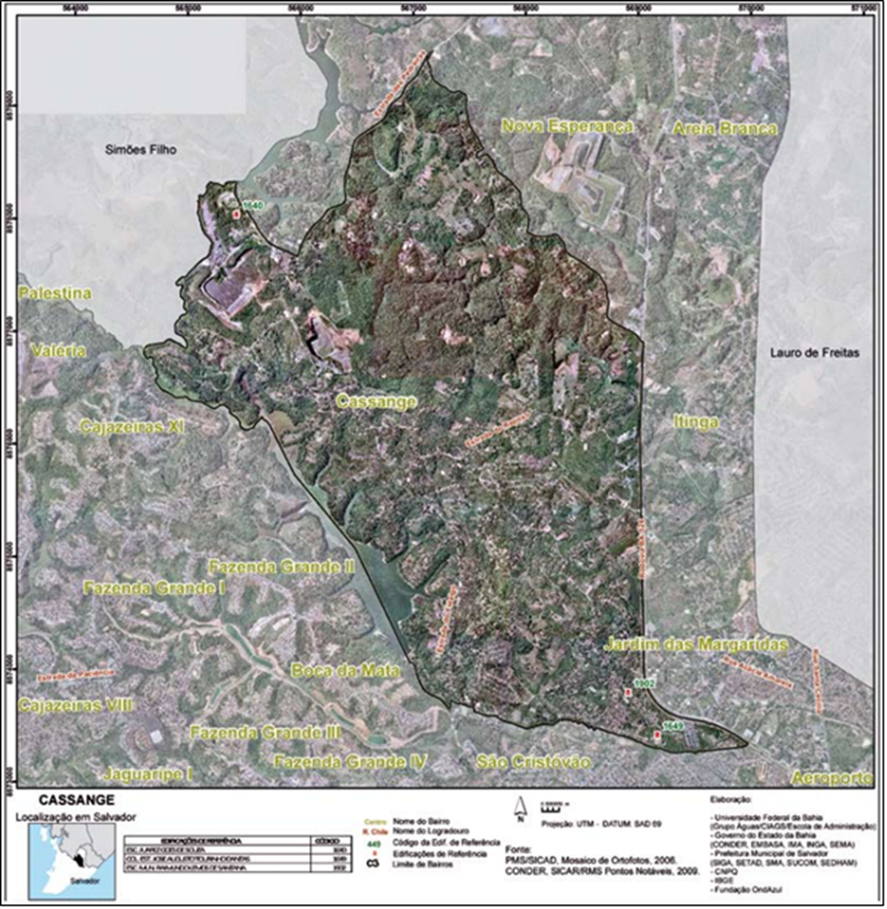
Figura 4 – Localização da Fazenda Cassange
FONTE: Adaptado de SANTOS et al., 2010.
19

Slide 20
CARACTERIZAÇÃO E ANÁLISE DO USO E OCUPAÇÃO DO SOLO E SUA RELAÇÃO COM O SANEAMENTO AMBIENTAL: UM ESTUDO DE CASO NA FAZENDA CASSANGE – SALVADOR/BA.
5. CONTEXTUALIZAÇÃO DA ÁREA DE ESTUDO
5.1 A Fazenda Cassange
A concepção da Fazenda Cassange no contexto da APA Joanes/Ipitanga
As bacias que compõem a APA contribuem parcialmente com a oferta de água para a RMS e contribuem com 40% do abastecimento de parte da população de Salvador, Candeias, Lauro de Freitas, Simões Filho, Dias D’Ávila e São Francisco do Conde, além das indústrias do Polo Industrial de Camaçari e do Centro Industrial de Aratu (SOUSA, 2007).
A construção do ZEE da APA Joanes/Ipitanga foi fundamentado no Diagnóstico Ambiental da APA desenvolvido por meio de macro atividades no ano de 2001, resultando na superposição das informações e mapas temáticos dos diagnósticos setoriais elaborados, sintetizando o Diagnóstico da área (CARVALHO, 2010).
20

Slide 21
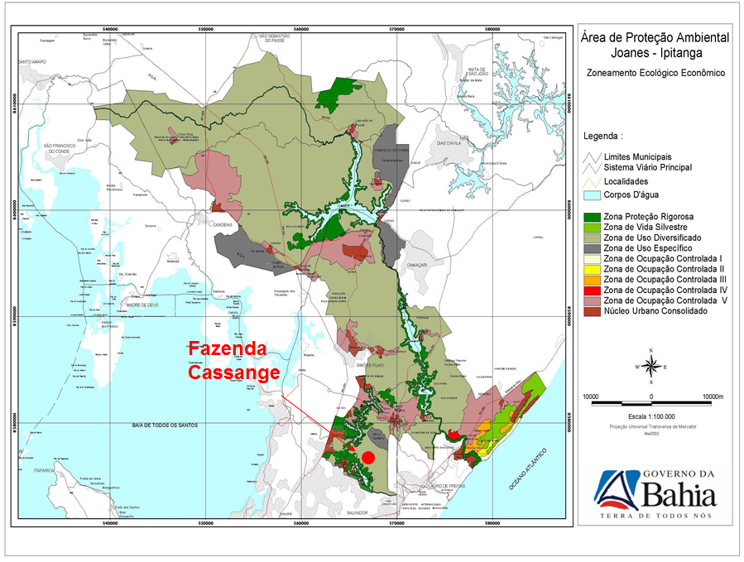
Figura 5 – Mapa da Área de Proteção Ambiental - APA Joanes/Ipitanga. Zoneamento Ecológico-Econômico
FONTE: BAHIA, 2005..
21

Slide 22
CARACTERIZAÇÃO E ANÁLISE DO USO E OCUPAÇÃO DO SOLO E SUA RELAÇÃO COM O SANEAMENTO AMBIENTAL: UM ESTUDO DE CASO NA FAZENDA CASSANGE – SALVADOR/BA.
5. CONTEXTUALIZAÇÃO DA ÁREA DE ESTUDO
5.1 A Fazenda Cassange
Caracterização do uso e ocupação do solo na Fazenda Cassange
Padrão de ocupação rarefeito
Significativa cobertura vegetal
Chácaras e núcleos residenciais de baixa renda
Características predominantemente rurais
A região abriga ainda empreendimentos do Programa Minha Casa, Minha Vida, na localidade de Coração de Maria, além dos conjuntos habitacionais CEASA I e II pertencentes ao mesmo programa.
(BAHIA, 2013)
22

Slide 23
CARACTERIZAÇÃO E ANÁLISE DO USO E OCUPAÇÃO DO SOLO E SUA RELAÇÃO COM O SANEAMENTO AMBIENTAL: UM ESTUDO DE CASO NA FAZENDA CASSANGE – SALVADOR/BA.
5. CONTEXTUALIZAÇÃO DA ÁREA DE ESTUDO
5.1 A Fazenda Cassange
O saneamento ambiental na área de estudo
No que tange o serviço de abastecimento de água:
15,9% rede de distribuição
21,7% carro pipa
55,8 % poços
0,3% captação superficial
1,3% água de chuva
5% outro
(BAHIA, 2013)
23

Slide 24
CARACTERIZAÇÃO E ANÁLISE DO USO E OCUPAÇÃO DO SOLO E SUA RELAÇÃO COM O SANEAMENTO AMBIENTAL: UM ESTUDO DE CASO NA FAZENDA CASSANGE – SALVADOR/BA.
5. CONTEXTUALIZAÇÃO DA ÁREA DE ESTUDO
5.1 A Fazenda Cassange
O saneamento ambiental na área de estudo
No tocante do esgotamento sanitário, 80,1% fazem uso de soluções individuais do tipo fossa.
No que se refere a drenagem e manejo de águas pluviais quase totalidade das localidades não apresenta rede de drenagem para escoamento das águas pluviais.
A limpeza urbana e coleta de resíduos sólidos é realizada efetivamente nas vias principais das comunidades.
Presença de vetores transmissores de doenças a exemplo de ratos, baratas, mosquitos e moscas.
(BAHIA, 2013)
24

Slide 25
CARACTERIZAÇÃO E ANÁLISE DO USO E OCUPAÇÃO DO SOLO E SUA RELAÇÃO COM O SANEAMENTO AMBIENTAL: UM ESTUDO DE CASO NA FAZENDA CASSANGE – SALVADOR/BA.
6. RESULTADOS E DISCUSSÕES
6.1 Plano Urbanístico e Ambiental do Vetor Ipitanga
Diretrizes previstas nos projetos setoriais
O Plano definiu diretrizes urbanísticas, socioeconômicas, ambientais, de saneamento, de riscos, de mobilidade e acessibilidade, além de diretrizes fundiárias, norteadas por um programa de educação ambiental.
No âmbito urbanístico, o principal objetivo é a promoção da qualificação do ambiente urbano na área do Vetor Ipitanga em harmonia com os objetivos do Plano Diretor vigente e com o Zoneamento da APA Joanes/Ipitanga.
Para o saneamento ambiental na região, o objetivo principal é garantir, a todos os moradores, o acesso aos serviços públicos de saneamento básico, sem prejuízo da adequação às características locais.
(BAHIA, 2013)
25

Slide 26
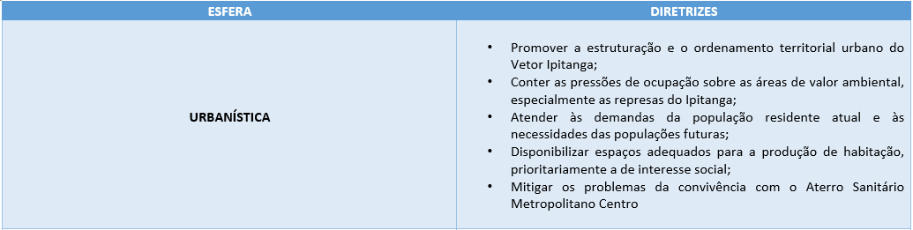
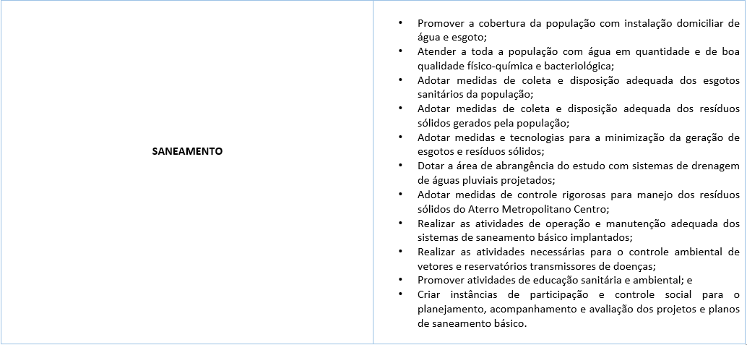
Quadro 1 – Diretrizes definidas pelo Plano Urbanístico e Ambiental do Vetor Ipitanga
FONTE: PRÓPRIO AUTOR, 2015.
26

Slide 27
CARACTERIZAÇÃO E ANÁLISE DO USO E OCUPAÇÃO DO SOLO E SUA RELAÇÃO COM O SANEAMENTO AMBIENTAL: UM ESTUDO DE CASO NA FAZENDA CASSANGE – SALVADOR/BA.
6. RESULTADOS E DISCUSSÕES
6.1 Plano Urbanístico e Ambiental do Vetor Ipitanga
Atividades previstas nos projetos setoriais
O Plano foi construído com a participação dos moradores da área, desde a etapa de diagnóstico, de forma participativa até a finalização dos trabalhos, por meio das seguintes atividades:
Oficina de Entrada
Oficina de Aquecimento e Leitura do Território
Rodas Temáticas
Oficina de Construção de uma Visão Integrada da Realidade
Oficina de Mapeamento da Organização Politica
Oficina de Hierarquização dos Impactos
Seminário
Oficinas para elaboração do Plano de Educação Ambiental
(BAHIA, 2013)
27

Slide 28
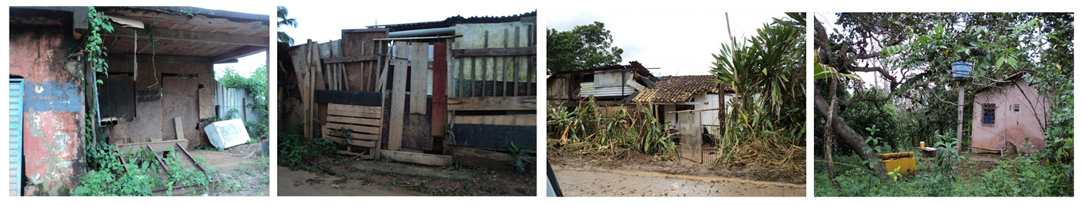
CARACTERIZAÇÃO E ANÁLISE DO USO E OCUPAÇÃO DO SOLO E SUA RELAÇÃO COM O SANEAMENTO AMBIENTAL: UM ESTUDO DE CASO NA FAZENDA CASSANGE – SALVADOR/BA.
6. RESULTADOS E DISCUSSÕES
6.2 Análise da percepção da comunidade
Quanto ao grau de escolaridade e estruturas habitacionais
O grau de escolaridade variou entre os entrevistados desde o quinto ano do ensino fundamental até o segundo grau completo. A região apresenta, de forma geral, um padrão de ocupação rarefeito, com características predominantemente rurais, embora já se encontrem núcleos de maior adensamento e padrão construtivo mediano.
Figura 6 - Unidades habitacionais identificadas na inspeção de campo.
FONTE: PRÓPRIO AUTOR, 2015.
28

Slide 29
CARACTERIZAÇÃO E ANÁLISE DO USO E OCUPAÇÃO DO SOLO E SUA RELAÇÃO COM O SANEAMENTO AMBIENTAL: UM ESTUDO DE CASO NA FAZENDA CASSANGE – SALVADOR/BA.
6. RESULTADOS E DISCUSSÕES
6.2 Análise da percepção da comunidade
Quanto as atividades comerciais e serviços essenciais
Das atividades e serviços disponíveis na localidade, tem-se o comércio de pequeno porte, administrado pelos próprios moradores locais limitado a pequenos bares, mercearias e um restaurante e centros religiosos.
Figura 7 - Registro de atividades locais (a) Igreja Pentecostal; (b) Igreja Católica; (c) Sede da associação comunitária e (d) Sede da cooperativa CooperCassange
FONTE: PRÓPRIO AUTOR, 2015.
29

Slide 30
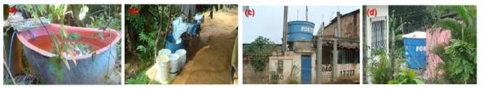
CARACTERIZAÇÃO E ANÁLISE DO USO E OCUPAÇÃO DO SOLO E SUA RELAÇÃO COM O SANEAMENTO AMBIENTAL: UM ESTUDO DE CASO NA FAZENDA CASSANGE – SALVADOR/BA.
6. RESULTADOS E DISCUSSÕES
6.2 Análise da percepção da comunidade
Quanto ao saneamento básico
Quando perguntados sobre a qualidade do abastecimento de água a unanimidade da resposta “péssimo” entre os entrevistados, justificada por eles pela ausência da rede geral de distribuição de água na localidade visitada.
Figura 8 - Registro das formas de armazenamento da água (a) armazenamento em orelhão telefônico; (b) armazenamento em vasilhames plásticos; (c) e (d) armazenamento em reservatório de 2.000L.
FONTE: BAHIA, 2013.
30

Slide 31
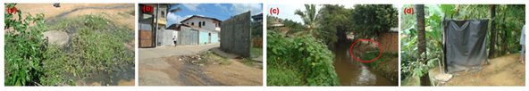
CARACTERIZAÇÃO E ANÁLISE DO USO E OCUPAÇÃO DO SOLO E SUA RELAÇÃO COM O SANEAMENTO AMBIENTAL: UM ESTUDO DE CASO NA FAZENDA CASSANGE – SALVADOR/BA.
6. RESULTADOS E DISCUSSÕES
6.2 Análise da percepção da comunidade
Quanto ao saneamento básico
Quando questionados sobre a qualidade do sistema de esgotamento sanitário na localidade os entrevistados foram unanimes ao qualificar como “péssimo” justificando a resposta pela total ausência deste serviço.
Figura 9 - Registro do descarte inadequado dos efluentes domésticos (a) poço de visita transbordando esgoto; (b) esgoto disposto a céu aberto; (c) lançamento de efluente no rio Ipitanga (d) banheiro em área externa.
FONTE: BAHIA, 2013.
31

Slide 32
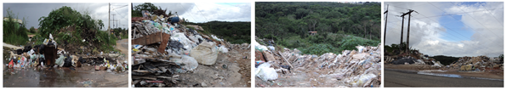
CARACTERIZAÇÃO E ANÁLISE DO USO E OCUPAÇÃO DO SOLO E SUA RELAÇÃO COM O SANEAMENTO AMBIENTAL: UM ESTUDO DE CASO NA FAZENDA CASSANGE – SALVADOR/BA.
6. RESULTADOS E DISCUSSÕES
6.2 Análise da percepção da comunidade
Quanto ao saneamento básico
Quando perguntados sobre a qualidade da drenagem local os entrevistados consideraram como “boa”, considerando que poucos episódios de inundação ocorrem na localidade.
Sobre os serviços de limpeza urbana e coleta de resíduos sólidos os moradores entrevistados classificaram como “boa”, satisfeitos com a coleta que acontece duas vezes por semana.
Figura 10 - Pontos de disposição inadequada de resíduos identificados na inspeção em campo.
FONTE: PRÓPRIO AUTOR, 2015.
32

Slide 33
CARACTERIZAÇÃO E ANÁLISE DO USO E OCUPAÇÃO DO SOLO E SUA RELAÇÃO COM O SANEAMENTO AMBIENTAL: UM ESTUDO DE CASO NA FAZENDA CASSANGE – SALVADOR/BA.
6. RESULTADOS E DISCUSSÕES
6.2 Análise da percepção da comunidade
Quanto as vias públicas e acessibilidade
Espontaneamente os moradores mostraram-se insatisfeitos com a ausência de pavimentação na região. Quando questionados sobre a qualidade do transporte público local os entrevistados externaram a grande precariedade deste serviço tão essenciais, qualificando-o como “péssimo”.
Figura 11 - Registro das condições das vias (a) e (b) tráfego de veículos de grande porte (c) e (d) vias em péssimas condições de acesso.
FONTE: PRÓPRIO AUTOR, 2015.
33

Slide 34
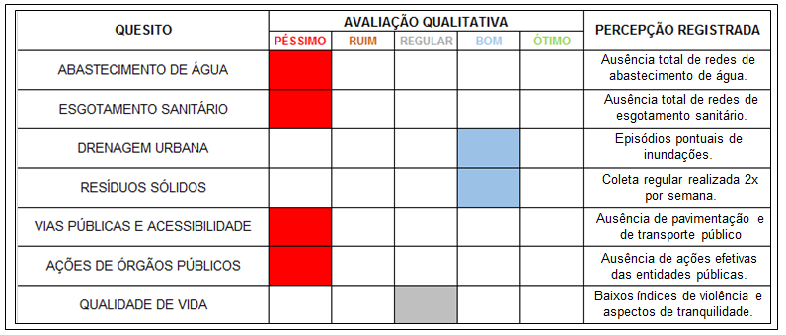
CARACTERIZAÇÃO E ANÁLISE DO USO E OCUPAÇÃO DO SOLO E SUA RELAÇÃO COM O SANEAMENTO AMBIENTAL: UM ESTUDO DE CASO NA FAZENDA CASSANGE – SALVADOR/BA.
6. RESULTADOS E DISCUSSÕES
6.2 Análise da percepção da comunidade
Quanto a visão da comunidade frente aos órgãos públicos
A atuação dos órgãos públicos e entidades do governo são entendidos como insuficientes, qualificados como “péssima” frente aos pleitos das comunidades.
Quadro 2: Resumo da Avaliação Qualitativa por questionário estruturado.
34

Slide 35
CARACTERIZAÇÃO E ANÁLISE DO USO E OCUPAÇÃO DO SOLO E SUA RELAÇÃO COM O SANEAMENTO AMBIENTAL: UM ESTUDO DE CASO NA FAZENDA CASSANGE – SALVADOR/BA.
7. CONSIDERAÇÕES FINAIS
A crescente demanda por serviços públicos, essenciais as populações inseridas no contexto urbano, torna a gestão das cidades um desafio para o poder público.
Limitar pequenas ou grandes comunidades a conviverem sem saneamento é inconcebível, tendo em vista seus reflexos nocivos à saúde e meio ambiente. A escolha da Fazenda Cassange e suas localidades como objeto desse estudo ratificou a desigualdade que permeia os serviços básicos de saneamento no Brasil;
A percepção dos entrevistados sobre o saneamento revelou algumas limitações conceituais, contudo o questionário aplicado aos moradores locais mostra o deficit na infra-estrutura e no saneamento das localidades;
Constatou-se que o Plano Urbanístico e Ambiental do Vetor Ipitanga tem características que permitem viabilizar um melhor planejamento para a região e, através deste, medidas de requalificação serão adotadas para a região, representando um avanço no âmbito governamental por possibilitar a integração entre diferentes instâncias públicas e a construção do mesmo com participação popular;
A burocracia em torno das entidades governamentais que elaboram o Plano Urbanístico e Ambiental do Vetor Ipitanga é um grande problema.
35

Slide 36


Obrigado!
E-mail:
tainara.souza@ufba.br
renavansobrinho@gmail.com

